Slide 1
Acompanhamento dos resultados da Auditoria de Medição
O que deve ser observado?
Rio de Janeiro
12/11/2015
Mário Fernandes
Setor de Confiabilidade Metrológica - Secom

Slide 2
OBJETIVO
Esclarecer as etapas relativas a atividade de Auditoria de Medição no processo da Dicla, bem como a avaliação e o impacto de seus resultados na decisão da acreditação
Estrutura da apresentação
Solicitação da Auditoria de Medição – AM;
Quem participa;
Relatório de Auditoria de Medição – RAM;
Acompanhamento da AM;
Impacto no Escopo.

Slide 3
Solicitação da Auditoria de Medição - AM
Sempre realizada pelo GA ao Secom, por e-mail
Documentos analisados pelo Secom
FOR-Cgcre-008
Verificam-se as atividades de ensaios de proficiência equivalentes.
Escopo da solicitação
- Avaliam-se os serviços, metodologias, faixa de medição e CMC declarada;
- Selecionam-se artefatos em função dos programas de AM disponíveis no Secom.

Slide 4
Quem participa?
- Laboratórios de calibração.
Quando?
Acreditação inicial;
Extensão;
- Manutenção, quando identificada necessidade pelo GA ou por avaliador/especialista.
Não deve ser solicitada em casos de não cumprimento da política de participação em EP pelo laboratório

Slide 5
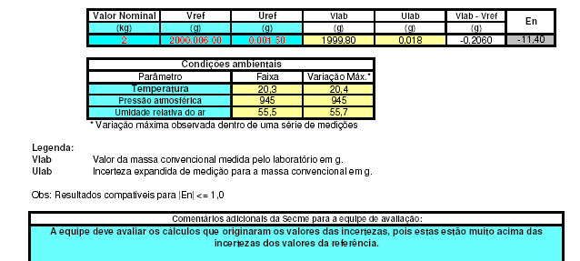
Relatório de Auditoria de Medição - RAM
O RAM emitido pelo Secom é dividido em duas partes
1ª parte – Destinada a equipe de avaliação e ao GA
Mais detalhada, contém todos os dados enviados ao laboratório e também informações sobre os valores de referência e suas incertezas, e quando pertinente, comentários do Secom.

Slide 6
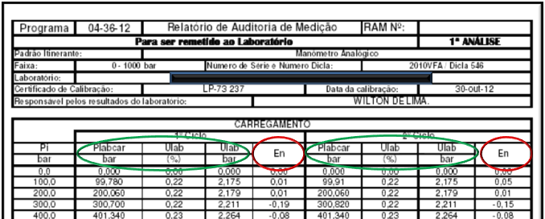
Relatório de Auditoria de Medição - RAM
2ª parte – Destinada ao Laboratório
Contém apenas os resultados do laboratório e o Erro Normalizado (EN)
O valor de referência e sua incerteza não são informados ao laboratório, para que se permita o uso do padrão itinerante em outras auditorias de medição.

Slide 7
Acompanhamento da AM
Resultados insatisfatórios
O GA emitirá um RRNC com essa não conformidade e solicitará ao laboratório que identifique as causas da incompatibilidade e implemente ações corretivas, conforme NIT-Dicla-026.
Tanto o GA quanto o avaliador/especialista podem fornecer informações adicionais sobre os resultados, por exemplo:
ordem de grandeza do erro;
eventuais tendências (crescentes ou decrescentes);
incertezas de medição subestimadas, etc.
Devem ter cuidado para não informarem o valor de referência, nem tampouco prestarem indevidamente consultorias sobre as ações corretivas.

Slide 8
Acompanhamento da AM
Resultados insatisfatórios
Após implementar ações o laboratório poderá:
Apresentar ao GA uma revisão dos resultados da calibração para reanálise do Secom, ou;
Enviar RRNC ao GA com o campo 2 preenchido relacionando às evidências das ações implementadas. O GA solicitará ao Secom 2ª auditoria de medição.

Slide 9
Acompanhamento da AM
Reanálise dos resultados da AM
Ocorre se a causa do resultado insatisfatório estiver relacionada a:
falhas de digitação;
erros de transcrição;
erros de cálculo de incerteza de medição;
erros de conversão ou outro tipo de erro que possa ser corrigido sem a necessidade de nova calibração.

Slide 10
Acompanhamento da AM
2ª Auditoria de Medição
Ocorre se a causa do resultado insatisfatório estiver relacionada:
ao método;
ao equipamento;
a rastreabilidade;
capacitação do pessoal;
manuseio, ou;
quando não puder ser identificada.
O avaliador/especialista será informado pelo GA sobre a realização da 2ª auditoria de medição e sobre seu resultado

Slide 11
Acompanhamento da AM
Resultados insatisfatórios
Secom - TS
GA
Laboratório
Avaliador/Especialista
Emite Relatórios da auditoria de medição - RAM
RAM, Certificados de calibração e demais registros.
Emite RRNC
RRNC,
RAM – 2ª Parte
RAM – 1ª Parte e demais registros
Recebe Pedido de reanálise e emite outro RAM
Novos Resultados
Até 90 Dias
Implementação de ações
RAM Reanálise
Recebe Pedido de 2ª AM
Realiza 2ª AM
Ações, RRNC e evidências do Laboratório
90 Dias
Ações Implementadas
Preenche RRNC
RAM 2ª AM, Certificados de calibração e demais registros.
Emite RRNC e
notifica Laboratório
RAM 2ª AM
2ª Parte
Emite Relatórios da 2ª auditoria de medição
RAM 2ª AM – 1ª Parte
RRNC e demais registros
Aguarda parecer do Líder e recomenda processo
Finaliza RRNC e
envia para GA e Av. Líder

Slide 12
Acompanhamento da AM
Resultados satisfatórios
Secom - TS
GA
Laboratório
Avaliador/Especialista
Emite Relatórios da auditoria de medição - RAM
RAM, Certificados de calibração e demais registros
RAM
2ª Parte
RAM – 1ª Parte e demais registros
Aguarda parecer do Líder e recomenda processo
Como registrar análise?
Envia para GA e Av. Líder

Slide 13
Acompanhamento da AM
Análises e registro das conclusões
O avaliador/especialista deve avaliar os itens a seguir e registrar suas conclusões
se os resultados obtidos pelo laboratório, incluindo a incerteza de medição, são compatíveis aos valores de referência atribuídos ao padrão itinerante;
se os resultados e as incertezas obtidas são coerentes com a capacidade de medição e calibração (CMC) informada pelo laboratório na Proposta de Escopo de Acreditação e com a incerteza obtida pelo laboratório em calibrações de instrumentos de mesmo tipo;
se os registros e certificados de calibração emitidos pelo laboratório atendem aos requisitos da acreditação;

Slide 14
Acompanhamento da AM
Análises e registro das conclusões
O avaliador/especialista deve avaliar os itens a seguir e registrar suas conclusões
se o laboratório realizou a análise crítica da instrução de acordo com os requisitos da análise crítica de pedidos, propostas e contratos;
se há impacto dos resultados insatisfatórios em outros serviços similares que estejam inclusos no escopo;
se o laboratório manuseia corretamente o padrão itinerante;
os comentários do Secom verificando a necessidade de ações.

Slide 15
Acompanhamento da AM
Documentos recebidos pelos avaliadores/especialistas
Relatórios de auditorias de medição - RAM
Evidências de ações corretivas para análise do conjunto
Certificados de calibração e demais registros
RRNC enviado pelo laboratório e entregue pelo GA

Slide 16
Impacto no escopo
Após a implementação de ações corretivas, permanecendo resultados insatisfatórios, o avaliador/especialista deve recomendar quais serviços relacionados à auditoria de medição serão retirados do escopo da acreditação.
Avaliar metodologias
e serviços similares !!!
DOQ-Cgcre-013
No caso do escopo da acreditação estar totalmente comprometido, o avaliador/especialista deve recomendar a não concessão da acreditação.

Slide 17
Impacto no escopo
O avaliador líder deve participar dos comentários dos avaliadores/especialista sobre os resultados da auditoria de medição, quando pertinente, e das atividades de ensaios de proficiência, para que tenha condições de verificar o impacto dos resultados no escopo e realizar um parecer (FOR-Cgcre-044) e a recomendação adequada sobre a concessão, ou não, da acreditação.

Slide 18
Muito
obrigado!!!
mafernandes@inmetro.gov.br
(21) 2679-9505

